Slide 1
제4과: 쇼핑
(어휘 및 문법)
Trường Đại học FPT
Khoa: …..
Môn: Hàn ngữ trung cấp 1 – KOR 311

Slide 2
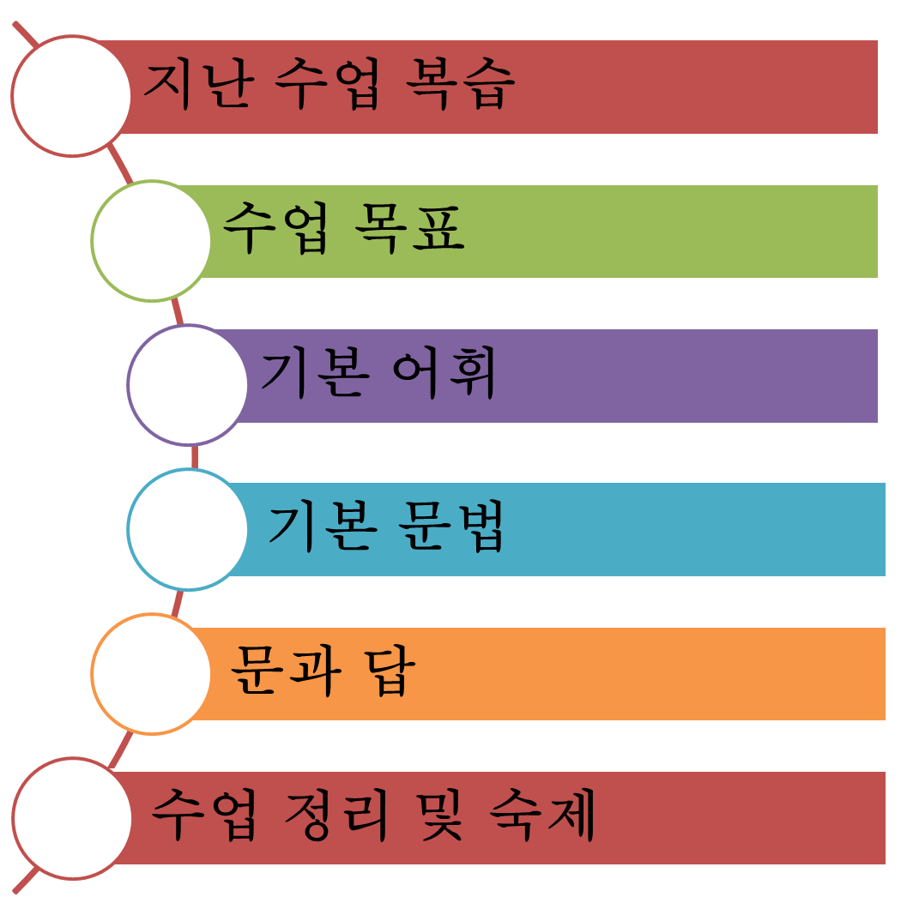

수업 내용
1
2
3
4
5
6
http://fpt.edu.vn

Slide 3




1. 지난 수업 복습
발표:
추천하고 싶은 운동.
http://fpt.edu.vn

Slide 4

1. 지난 수업 복습
아래의 내용을 한국어로 번역해 보십시오.
1) Khi bị sốt thì việc đi bệnh viện là tốt.
2) Quyển sách này có vẻ rất khó.
3) Có vẻ Choi Jeong Woo rất đau.
=> 열이 날 때는 병원에 가는 게 좋아요.
=> 이 책은 아주 어려워 보여요.
=> 최정우 씨가 많이 아픈 것 같아요.
http://fpt.edu.vn

Slide 5


2. 수업 목표
기본 어휘
기본 문법
기본 어휘
36단어
대신(에)
-(으)ㄴ/는 대신에
-기는 하다
http://fpt.edu.vn

Slide 6
3. 기본 어휘
의복 관련 어휘
상의/하의 áo / quần | 신사복 âu phục nam | 숙녀복 trang phục nữ | 아동복 quần áo trẻ em | 겉옷/속옷 áo ngoài/ áo trong
정장 đồ vest | 캐주얼 trang phục thường ngày | 교복 đồng phục học sinh | 운동복 trang phục thể thao | 등산복 trang phục leo núi
http://fpt.edu.vn

Slide 7
3. 기본 어휘
사이즈 관련 어휘
잘 맞다 vừa vặn | 헐렁하다 rộng | 끼다 chật
치수가 크다 / 작다 chỉ số to / nhỏ | 허리가 크다 / 작다 vòng eo to / nhỏ | 소매가 길다 / 짧다 ống tay dài / ngắn
http://fpt.edu.vn

Slide 8
3. 기본 어휘
교환/환불 관련 어휘
교환 đổi lại (hàng hóa) | 환불 trả hàng(lấy lại tiền) | 상표 nhãn hiệu sản phẩm | 영수증 hóa đơn
질이 좋다/나쁘다 chất liệu tốt / không tốt | 색상이 진하다/연하다 màu đậm / nhạt | 무난하다 nhẹ nhàng thanh lịch | 어울리다 phù hợp, hợp
유행하다 thịnh hành | 유행에 뒤떨어지다 lỗi mốt | 유행이 지나다 hết mốt | 마음에 들다/안 들다 vừa lòng/ không vừa lòng
http://fpt.edu.vn

Slide 9
3. 기본 어휘
쇼핑의 유형 관련 어휘
쇼핑센터 trung tâm mua sắm | 할인 매장 khu bán hàng giảm giá | 인터넷 쇼핑 mua sắm qua mạng | 홈쇼핑 mua sắm tại nhà
배송료 phí vận chuyển | 배송하다 vận chuyển hàng | 주문하다 Đặt hàng | 반품하다 trả lại hàng
http://fpt.edu.vn

Slide 10
어휘 연습
다음 설명에 맞는 단어를 <보기>에서 골라 빈칸에 쓰십시오.
영수증 홈쇼핑 환불 배송료 교환
(1) 이미 낸 돈을 다시 돌려받는 것
(2) 이미 산 것을 다른 것으로 바꾸는 것
(3) 물건 산 것을 표시하는 종이
(4) 물건을 택배나 우편으로 보낼 때 드는 돈
(5) 집에서 물건을 골라서 사는 것
환불
교환
영수증
배송료
홈쇼핑
http://fpt.edu.vn

Slide 11
4. 기본 문법: 대신(에)
Kết hợp phía sau danh từ, được dùng trong trường hợp diễn tả sự thay thế cho vị trí, đối tượng hoặc công việc mà đối tượng nào đó sẽ làm.
Trong giao tiếp có thể lược bỏ 에.
Tiếng Việt có thể dịch là “thay vì.....”, “thay cho.....”, “thay vào đó.....”.
예: 1) 커피 대신(에) 우유로 주세요.
2) 선물 대신(에) 용돈을 보냈어요.
3) 치마_x0007_대신(에)_x0007_바지로_x0007_교환해_x0007_주세요.
4) A: 주스를_x0007_살까요?
B: 주스_x0007_대신(에)_x0007_커피를_x0007_삽시다.
5) A: 등산갈_x0007_때_x0007_청바지를_x0007_입어도_x0007_돼요?
B: 아니요,_x0007_청바지는_x0007_불편하니까_x0007_청바지_x0007_대신(에)_x0007_등산복을_x0007_입으세요.
_x0007__x0007__x0007__x0007__x0007__x0007_
http://fpt.edu.vn

Slide 12

대신(에)
학생이 예를 만들어 보십시오
문형연습
http://fpt.edu.vn

Slide 13
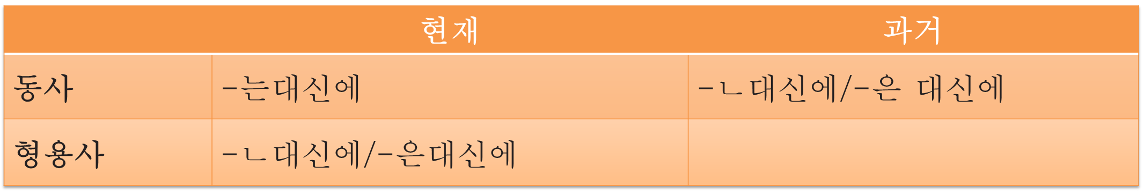
4. 기본 문법:-(으)ㄴ/는 대신(에)
Kết hợp với thân động từ hoặc tính từ, diễn tả việc hành động hay trạng thái ở vế trước không được thực hiện mà được thay thế bởi một hành động khác hoặc trạng thái khác.
Cấu trúc này cũng được dùng với ý nghĩa diễn tả sự đền bù, bồi thường một thứ khác tương ứng với nội dung ở vế trước.
Tiếng Việt có thể dịch là “thay vì...., thay cho...., thay bởi...., thay vào đó.......”
Khi kết hợp với các đuôi từ hàng trước diễn tả thời thể, cấu trúc này được chia như bảng sau.
http://fpt.edu.vn

Slide 14

4. 기본 문법:-(으)ㄴ/는 대신(에)
예: 1) 음악회에 가는 대신(에) 영화를 보는 게 좋겠어요
2) 그 옷은 싼 대신(에) 품질이 좋지 않아요.
3) 제가_x0007_늦은_x0007_대신(에)_x0007_맛있는_x0007_음식을_x0007_사_x0007_드릴게요.
4) A: 그_x0007_가게는_x0007_가까워서_x0007_물건_x0007_살_x0007_때_x0007_편하지요?
B: 맞아요._x0007_하지만_x0007_가까운_x0007_대신(에)_x0007_좀_x0007_비싼_x0007_것_x0007_같아요.
5) A: 화_x0007_씨,_x0007_이_x0007_일_x0007_좀_x0007_도와주세요.
B: 그럼_x0007_제가_x0007_도와주는_x0007_대신(에)_x0007_커피_x0007_한잔_x0007_사세요._x0007__x0007__x0007_
http://fpt.edu.vn

Slide 15
-(으)ㄴ/는 대신(에)
학생이 예를 만들어 보십시오
문형연습
http://fpt.edu.vn

Slide 16
4. 기본 문법: :-기는 하다
Kết hợp với thân động từ hoặc tính từ để diễn tả sự đồng tình với ý kiến của đối phương hoặc xác nhận sự thật được nói tới ở vế trước nhưng vế sau lại đưa ra sự phủ định về một việc nào đó.
Tiếng Việt có thể dịch là “...... thì cũng có ..... nhưng......”
예: 1) 마음에 들기는 하지만 좀 비싸요.
2) 식사를 하기는 했는데 또 배고파요.
3) 이_x0007_바지가_x0007_예쁘기는_x0007_하지만_x0007_허리가_x0007_좀_x0007_큰_x0007_것_x0007_같아요._x0007_
4) A: 한국어_x0007_공부가_x0007_재미있지요?_x0007_
B: 재미있기는_x0007_하지만_x0007_좀_x0007_어려워요._x0007_
5) A: 친구를_x0007_만나서_x0007_재미있게_x0007_보내셨어요?
B: 만나기는_x0007_했지만_x0007_시간이_x0007_없어서_x0007_금방_x0007_헤어졌어요._x0007__x0007_
http://fpt.edu.vn

Slide 17
-기는 하다
학생이 예를 만들어 보십시오
문형연습
http://fpt.edu.vn

Slide 18
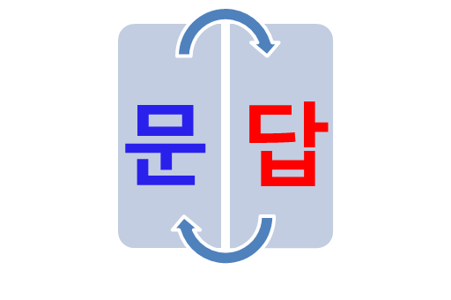

5. 문과 답
http://fpt.edu.vn

Slide 19

6. 수업 정리
기본 어휘
기본 문법
기본 어휘
36단어
대신(에)
-(으)ㄴ/는 대신에
-기는 하다
http://fpt.edu.vn

Slide 20

6. 숙제
베트남인을 위한 종합 한국어3 (워크북)
연습 38~44쪽
http://fpt.edu.vn

Slide 21

수고했어요
http://fpt.edu.vn

